Slide 1
TOXICOLOGIA:
Base para segurança no registro
de produtos.
Profa. Dra. Ingrid Dragan Taricano
Toxicologista

Slide 2


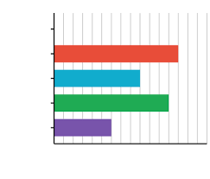

TOXICOLOGIA: Ciência e Arte
    Antecipação: Identificar potenciais riscos antes que eles ocorram.
    Reconhecimento: Detectar e entender a presença de substâncias tóxicas.
    Avaliação: Analisar o impacto dessas substâncias na saúde.
    Controle: Implementar medidas para minimizar os riscos à saúde.

Slide 3
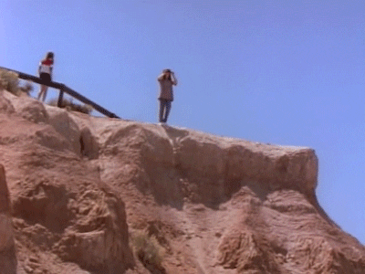
RISCO
PERIGO

Slide 4
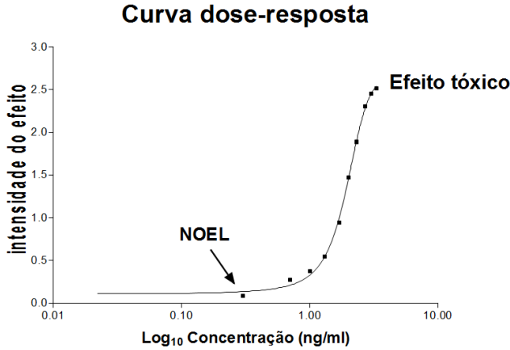
Gráfico ilustrativo do conceito de toxicidade
Início de efeitos indesejados
Sem efeito algum
Doses de menor risco

Slide 5
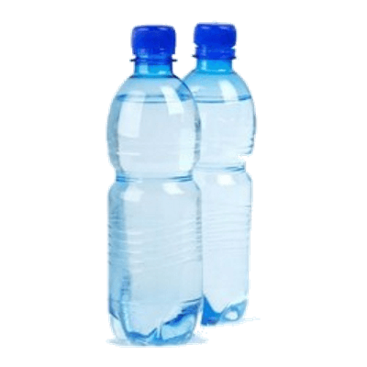
Toxinas em Produtos Comuns: Exemplo da Água Mineral
Substâncias Inorgânicas | Limite Máximo Permitido (VMP)
Antimônio | 0,005 mg/L
Arsênio | 0,01 mg/L calculado como Arsênio total
Bário | 0,7 mg/L
Boro | 5 mg/L
Cádmio | 0,003 mg/L
Cromo | 0,05 mg/L calculado como Cromo total
Cobre | 1 mg/L
Cianeto | 0,07 mg/L
Chumbo | 0,01 mg/L
Manganês | 0,5 mg/L
Mercúrio | 0,001 mg/L
Níquel | 0,02 mg/L
Nitrato | 50 mg/L calculado como nitrato
Nitrito | 0,02 mg/L calculado como nitrito
Selênio | 0,01 mg/L
RDC 274/2005
estabelece limites para água mineral
natural, a água natural e água adicionada de sais (ANVISA)

Slide 6
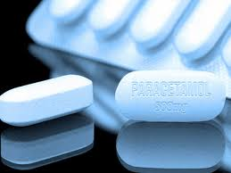
Paracetamol ou Acetaminofeno
Dosagem (mg) | Efeitos
Até 1.000 mg/dose | Analgésico e antipirético eficaz
Até 4.000 mg/dia | Dose segura máxima diária
Acima de 4.000 mg/dia | Risco de toxicidade hepática
Acima de 7.000 mg/dia | Potencialmente fatal
Referências: NHS: NHS Paracetamol Information, FDA: FDA Acetaminophen Information, MedlinePlus: MedlinePlus Acetaminophen Overdose, Drugs.com: Drugs.com Acetaminophen Dosage Guid

Slide 7
SUBSTÂNCIAS QUIMICAS
Nicotina:
  Substância altamente viciante presente no tabaco.
  Causa dependência severa, aumenta a pressão arterial e a frequência cardíaca.
Monóxido de Carbono:
  Gás tóxico produzido na queima do tabaco.
  Reduz a capacidade do sangue de transportar oxigênio, levando a problemas cardiovasculares e danos ao sistema nervoso central.
Acroleína
  Subproduto da queima do tabaco, é um irritante forte.
  Pode causar danos ao pulmão e ao sistema cardiovascular; irritante das vias respiratórias.

Slide 8
SUBSTÂNCIAS CANCERÍGENAS
Substância | Efeitos Tóxicos e Motivo de Prejuízo | Origem | Fonte
Benzo[a]pireno | Potente cancerígeno associado ao câncer de pulmão. | Formação durante a queima do tabaco. | American Cancer Society, GOV.UK
Benz[a]antraceno | Cancerígeno contribuindo para câncer de pulmão. | Formação durante a queima do tabaco. | Cancer Research UK
Aminas Aromáticas | Inclui compostos cancerígenos causando câncer de bexiga. | Formação durante o processo de cura e fermentação do tabaco. | American Cancer Society
Formaldeído | Causa cânceres nasofaríngeos. | Formação durante a queima do tabaco. | National Cancer Institute, American Lung Association
Acetaldeído | Potencialmente cancerígeno, irritação respiratória e ocular. | Formação durante a queima do tabaco. | Verywell Mind

Slide 9
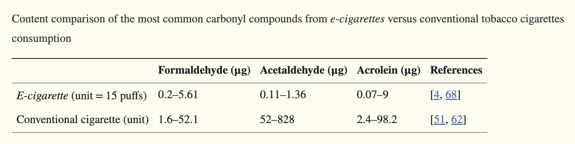
SUBSTÂNCIAS COMPARAÇÃO
CIGARROS ELETRÔNICOS X CIGARROS COMBUSTÃO
Os estudos mais recentes indicam que um cigarro convencional é equivalente a cerca de 10 a 15 puffs
Respir Res. 2021; 22: 151. doi: 10.1186/s12931-021-01737-5

Slide 10
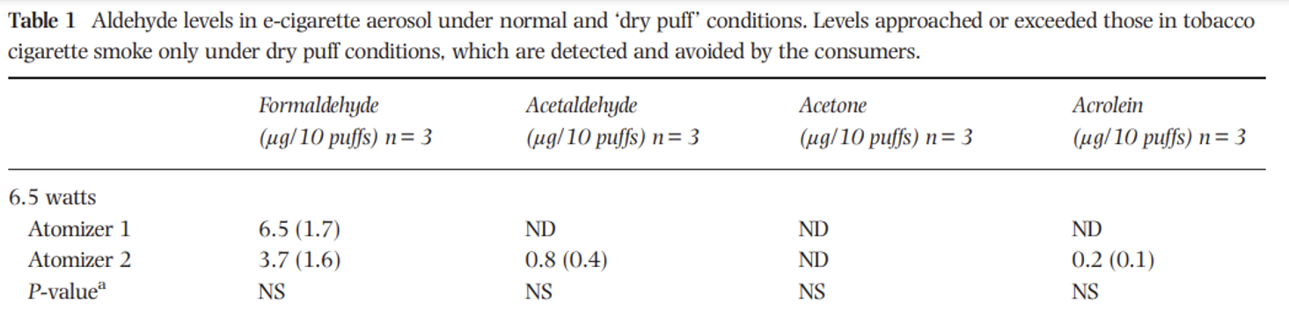
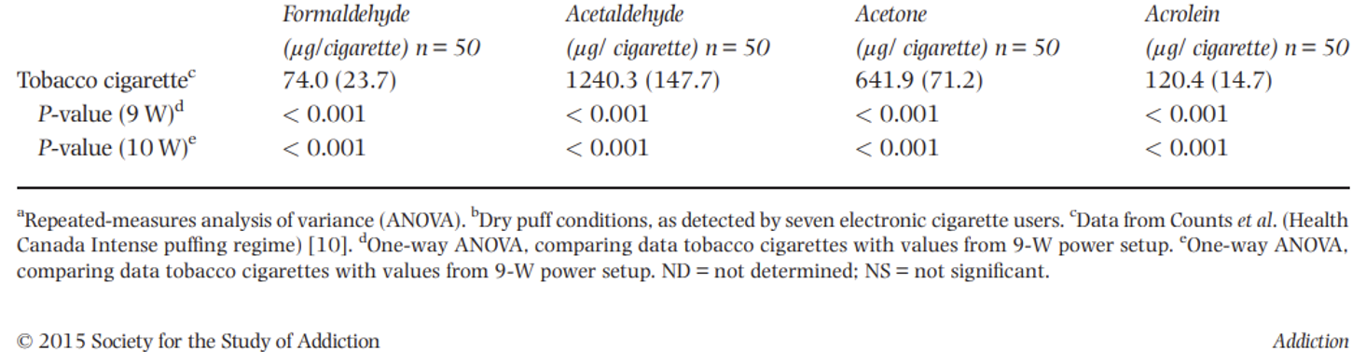
SUBSTÂNCIAS COMPARAÇÃO
CIGARROS ELETRÔNICOS X CIGARROS COMBUSTÃO

Slide 11
NICOTINA
Não é cancerígena

Slide 12
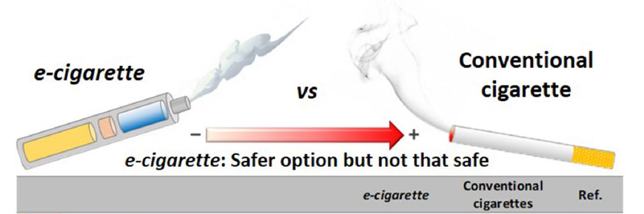
Monóxido de carbono
Cigarros eletrônicos oferecem menor risco
Cigarros
eletrônicos
Cigarros
convencionais
Monóxido de carbono | - | ++
Redução da barreira de proteção de vias aéreas (pulmão). Células Calu-3. | - | ++
Marques et al. Respir Res (2021) 22:151

Slide 13
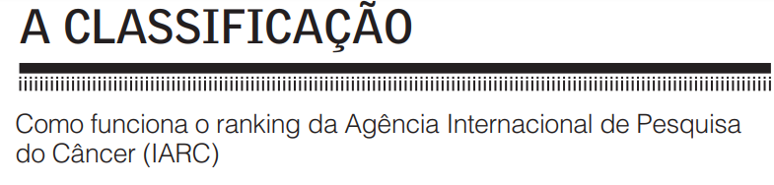
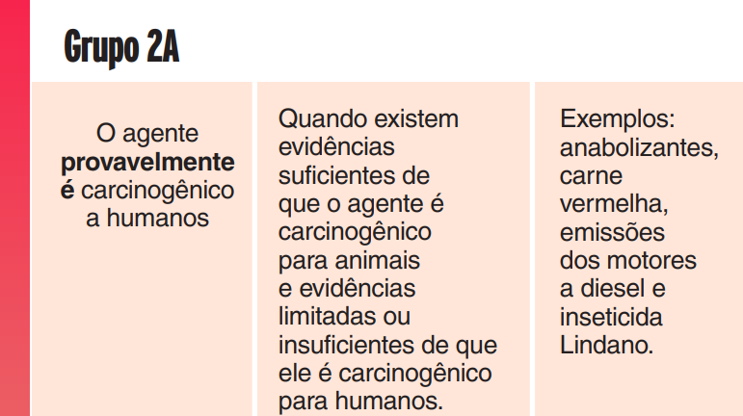
Glicerol Acroleína
Acroleína

Slide 14
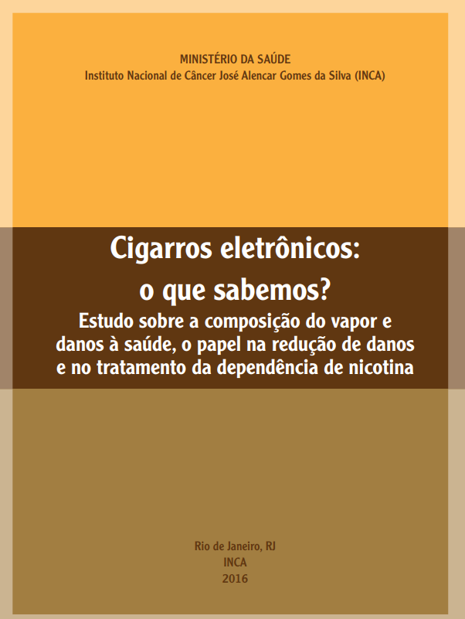
Uma política de REDUÇÃO DE DANOS eficaz deve começar pelo diagnóstico da situação-problema, a partir do qual se elaboram as ações necessárias.
Três perguntas precisam ser feitas e respondidas pelos envolvidos no projeto de RD, sejam eles políticos, gestores de políticas públicas, comunidades, pesquisadores:
Quais são os riscos específicos e as consequências associadas ao uso ?
O que causa esses riscos e quais as possíveis consequências?
O que pode ser feito para reduzir esses riscos e suas consequências?
As respostas, que levarão a políticas e ações específicas, precisam ser fortemente baseadas em evidências científicas, grande parte delas fornecidas pela TOXICOLOGIA .

Slide 15


Slide 16
ingdragan55@gmail.com

